Slide 1
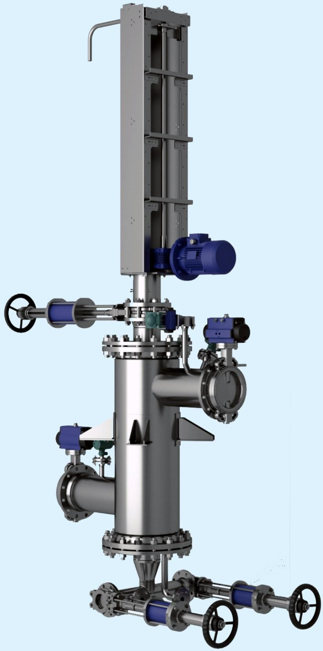
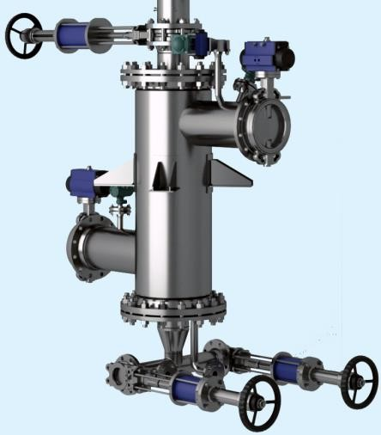
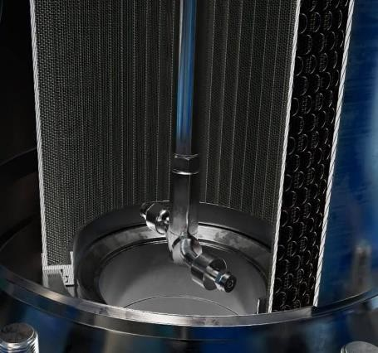
Система фильтрации АКВАИМПАКТ® производства НПО ТЕХХИММАШ в деталях
Являясь технологическим лидером в области тонкой автоматической фильтрации жидкостных сред, НПО ТЕХХИММАШ разработало серию уникальных продуктов под брендом АКВАИМПАКТ®, основанных на запатентованной технологии, которая базируется на сочетании новых материалов и нового способа регенерации,
который стал доступен только с появлением этих материалов. Ключевым узлом автоматического фильтра является специально изготовленный фильтрующий элемент повышенной прочности, регенерирующийся водой высокого давления, подающейся через форсунки.
Специально разработанная плиссированная форма фильтроэлемента обеспечивает работу с большими потоками фильтруемой среды и высокую грязеемкость при сохранении исключительной компактности конструкции.
Стандартизированные высококачественные компоненты позволяют быстро адаптировать установку к конкретной задаче, обеспечить адекватную цену, высокую ремонтопригодность и низкие эксплуатационные расходы.
Эффективная регенерация при рейтинге фильтрации до 2 мкм, несмотря на наличие липких, гелеобразных включений (нетвердых включений)
Минимальный расход промывочной жидкости на регенерации из представленных на рынке технологий
Отсутствие необходимости затрачивать фильтруемую среду на обратную промывку
Высокая производительность при малых габаритах.
Установка вариативна по:
Материалам изготовления (титан, супердуплексная сталь, нержавеющая сталь);
Габаритным размерам (зависит от рабочего давления, производительности (средний расход 300 куб. м/час на один модуль при присоединительном патрубке Ду200);
Рейтингу фильтрации;
Запорно-регулирующей арматуре;
Контрольно-измерительным приборам и автоматике;
Компоновка – может состоять из нескольких попеременно или параллельно работающих типовых модулей.

Slide 2
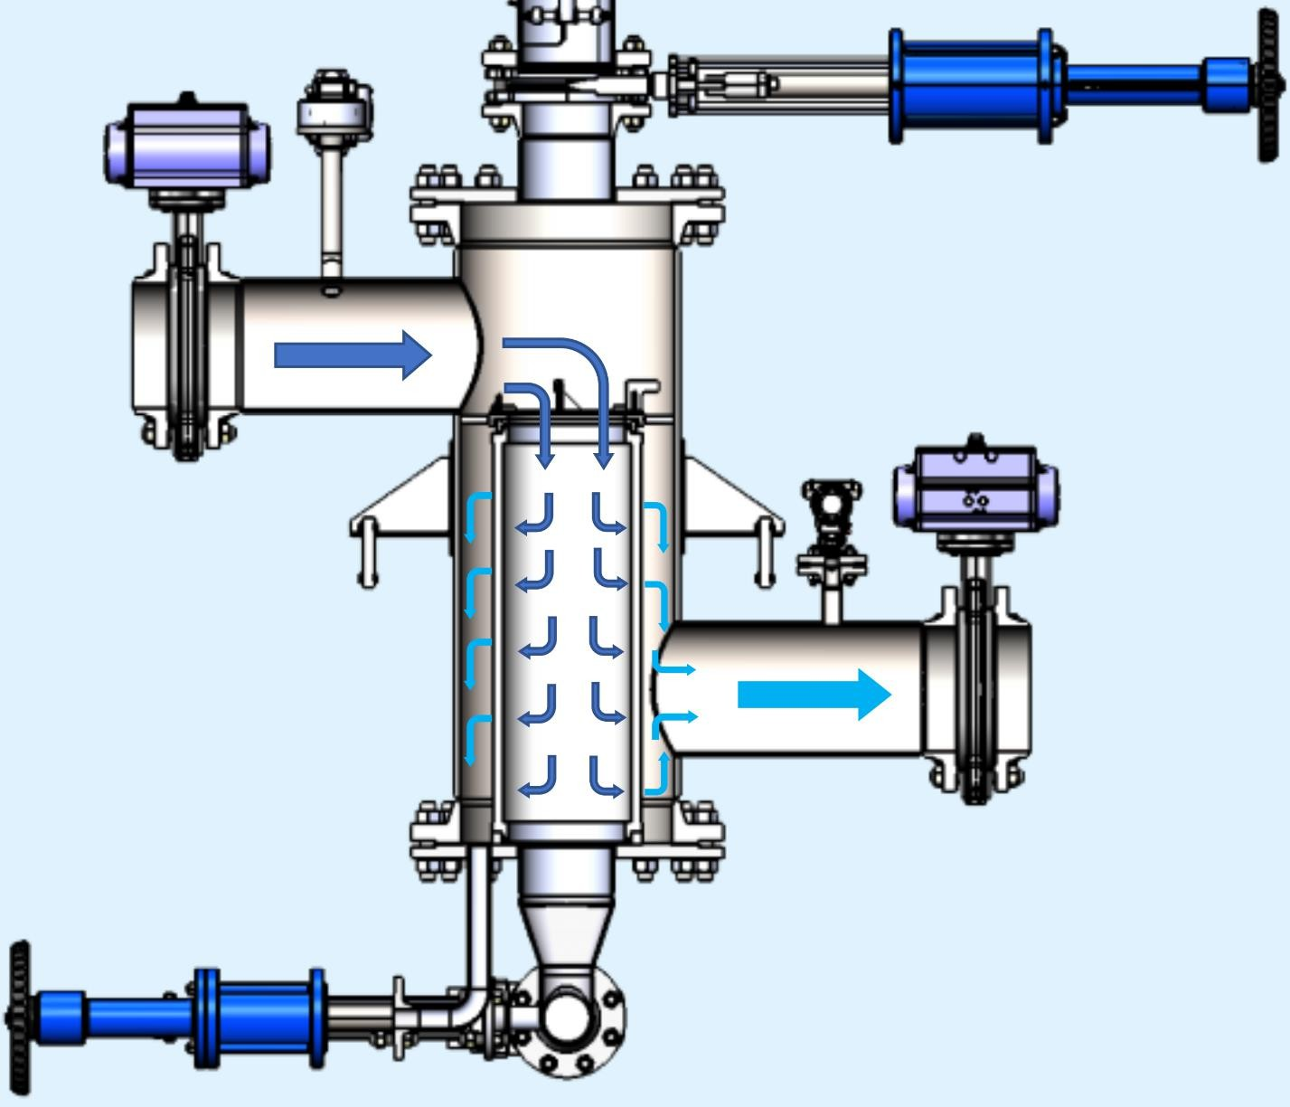
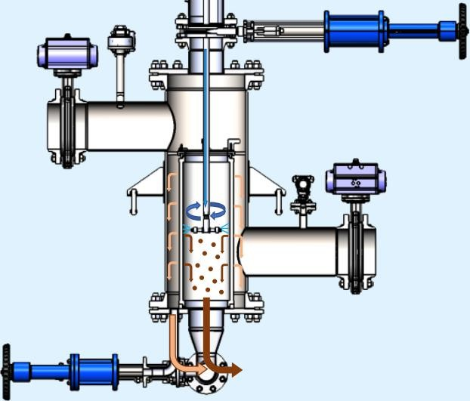
Входная задвижка
Режим фильтрации
Режим очистки
Входная задвижка
Входная задвижка
Подающий шток
Выходная задвижка
Фильтрующий элемент
Входной патрубок
Форсунки
Выходной патрубок
Выходная задвижка
Дренаж
Фильтрующий элемент
Входная и выходная задвижки открыты.
Раствор поступает в камеру фильтрации через входной патрубок и проходит через фильтрующий элемент.
Очищенная жидкость выводится из камеры через выходной
патрубок.
Входная и выходная задвижка закрываются.
Раствор выводится из камеры фильтрации через дренаж.
Внутрь фильтра заводятся форсунки, через которые на стенки. фильтра подается вода под высоким давлением.
Форсунки под реактивным действием струи начинают вращаться, что способствует равномерному и качественному процессу очистки фильтра.
Грязная жидкость после очистки выводится через дренаж.

